Slide 1




Slide 2



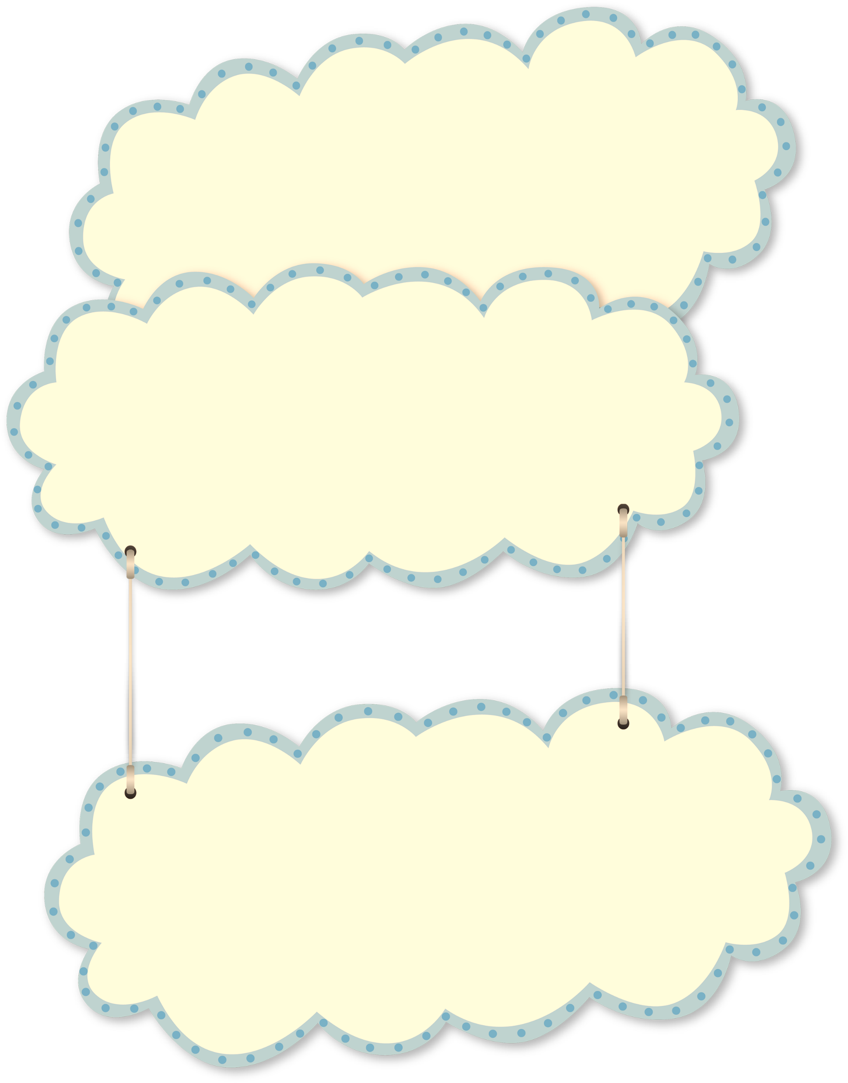



اليوم/ الأحد
أهلاً بكم
جميلاتي
المادة( المهارات الرقمية)
التاريخ/١٤٤٣/٩/٢
المعلمة/صباح القحطاني

Slide 3
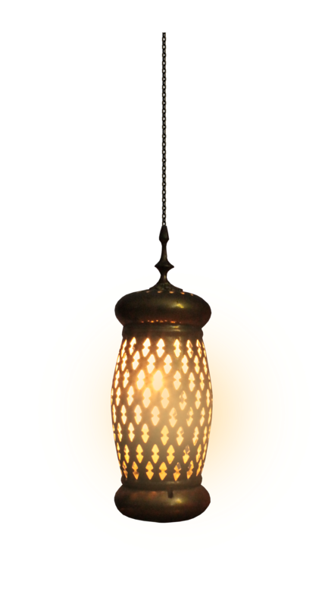


الاستراتيجيات
المنظار
قراءة صورة

Slide 4
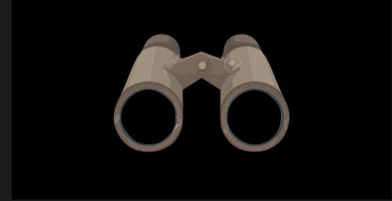

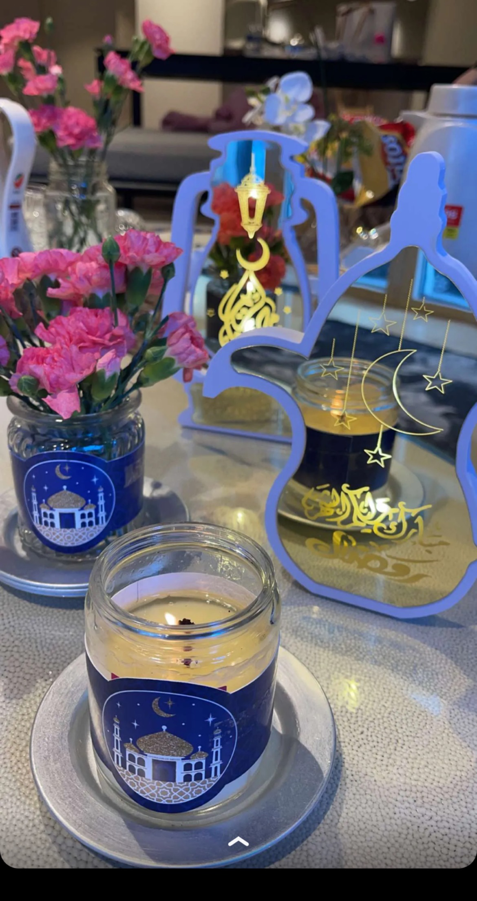
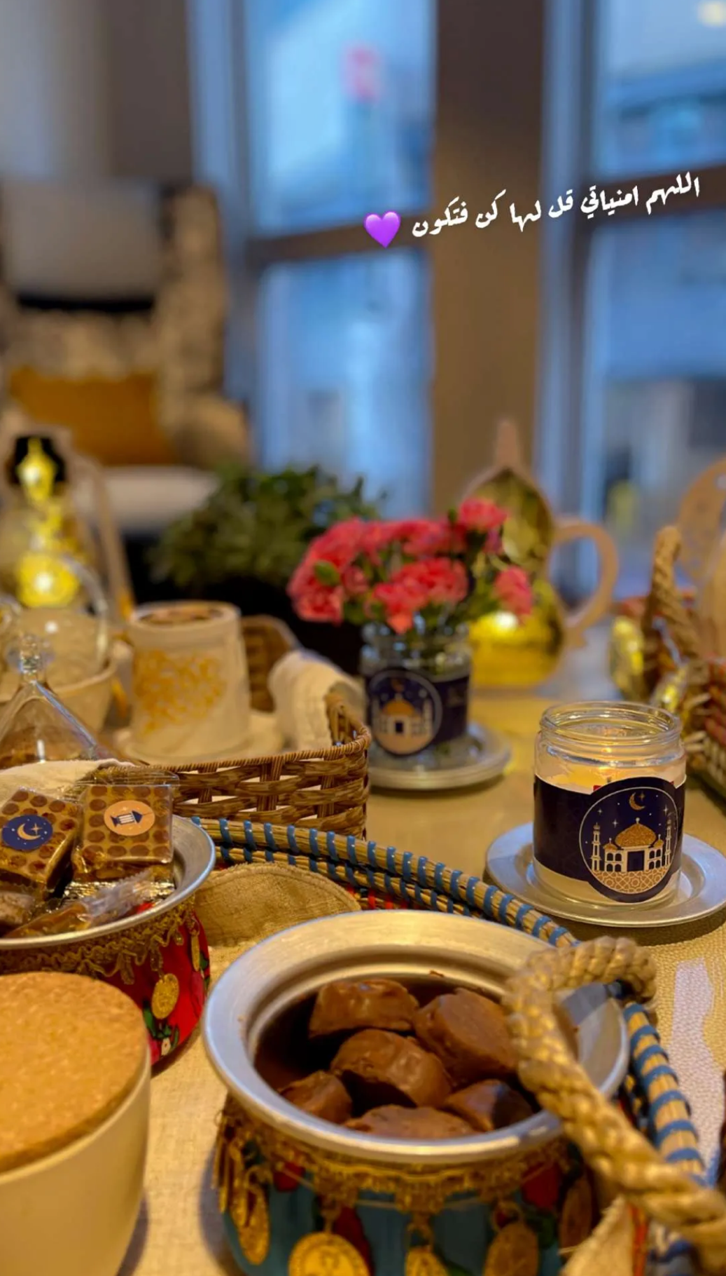
ماذا تعلمنا في درسنا السابق؟

Slide 5

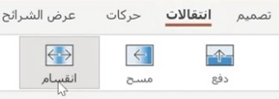
ماذا سوف نتعلم اليوم؟

Slide 6
عنوان الدرس
الانتقالات وتأثيرات الحركة

Slide 7
أهداف الدرس:
١- إضافة تأثيرات الانتقال إلى شرائح العرض التقديمي.
٢- معرفة كيفية ضبط توقيت عرض الشرائح.
٣- التحكم في حركة الشريحة في العرض التقديمي.
٤- إضافة تأثيرات حركية لمحتوى الشريحة في العرض التقديمي.
٥- التحكم وتعيين توقيت التأثيرات الحركية في العرض التقديمي.
٦- معرفة الفرق بين التطبيق علي الشريحة المحددة وتطبيق الكل .

Slide 8
الانتقالات
و
ضبط التوقيت

Slide 9
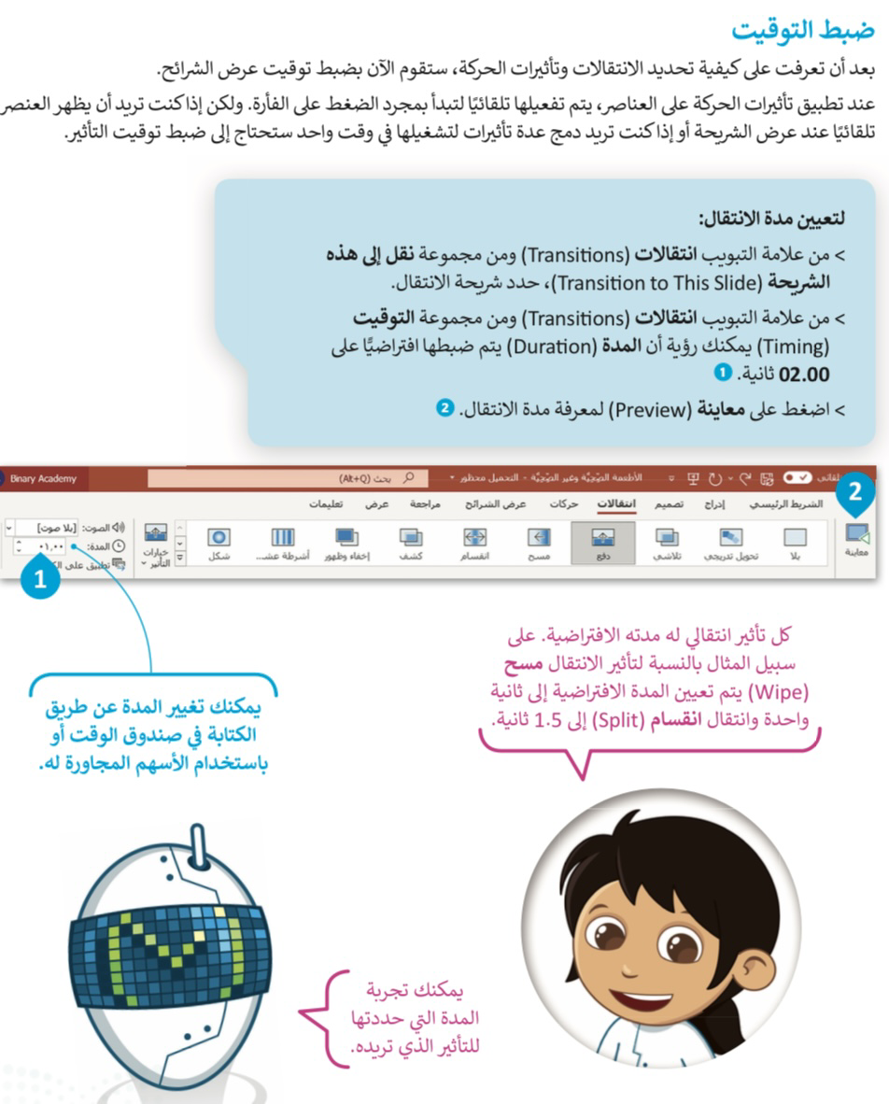
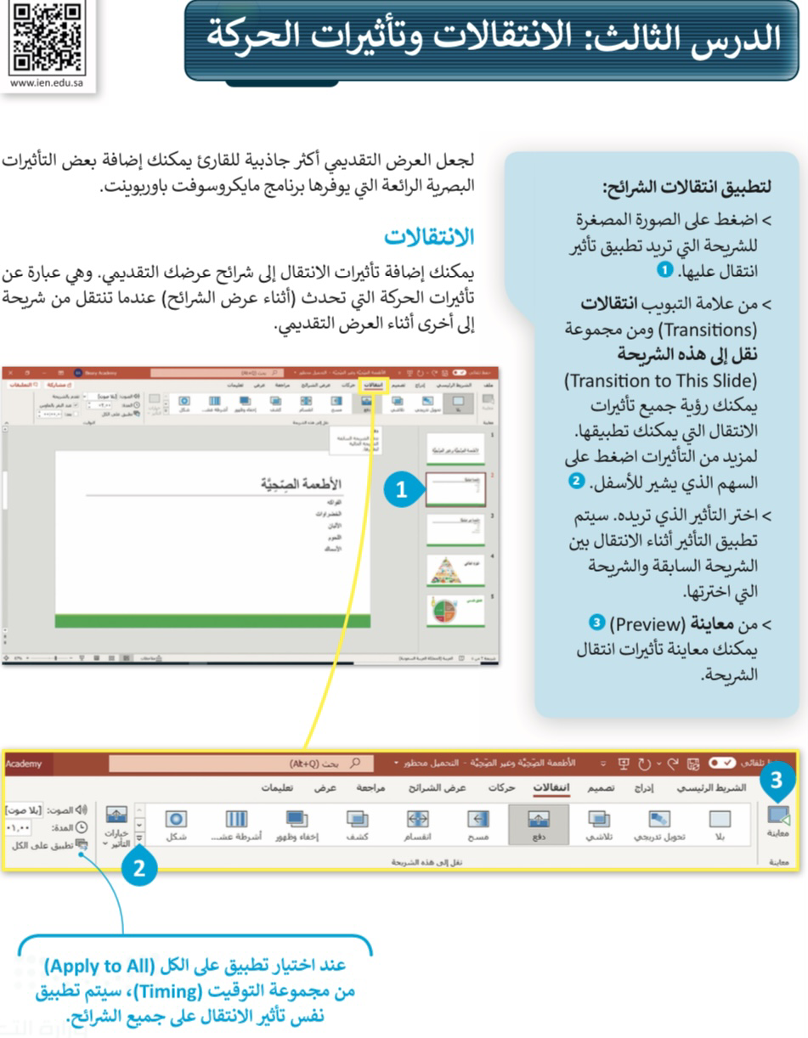
ص ٢٩
ص٣٠

Slide 10
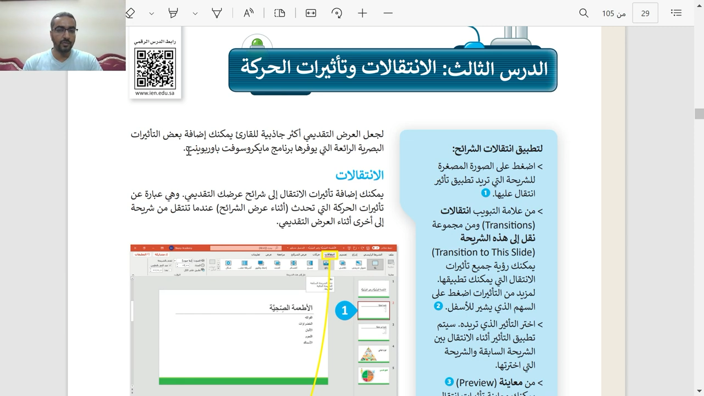

Slide 11
تأثيرات الحركة

Slide 12
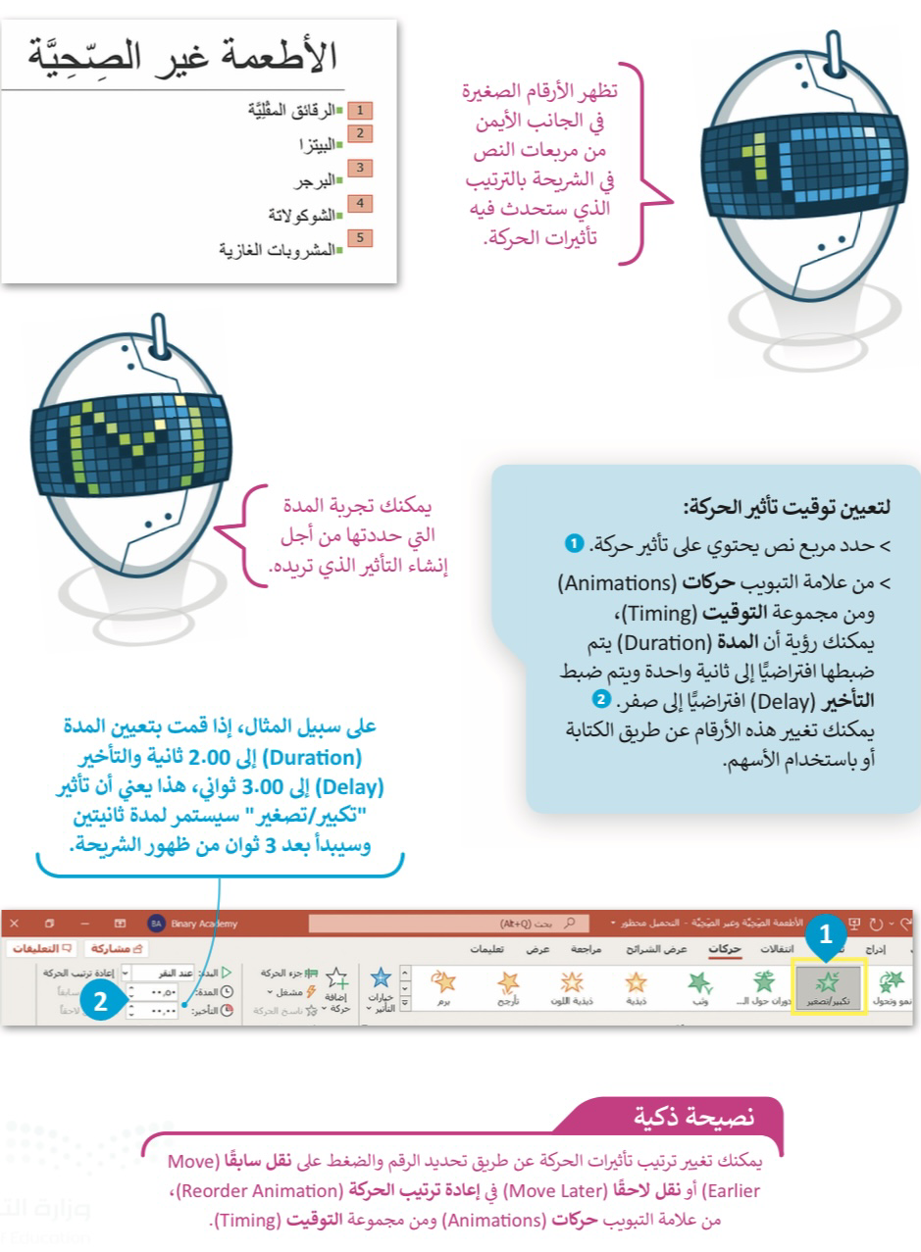
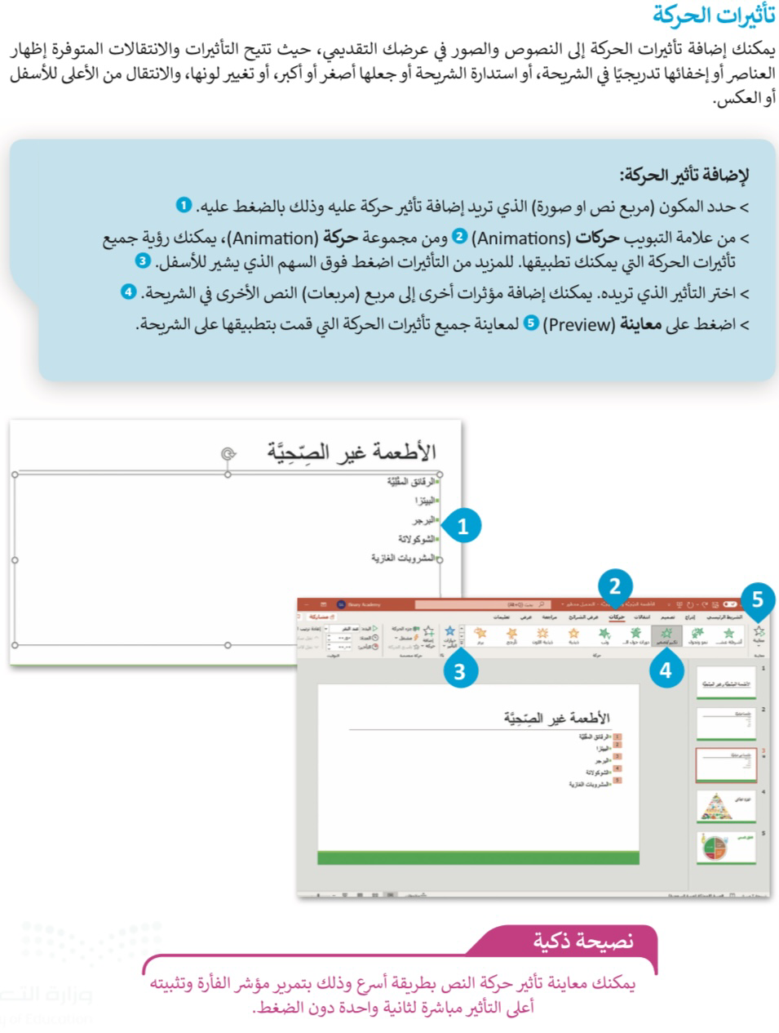
ص ٣١
ص٣٢

Slide 13
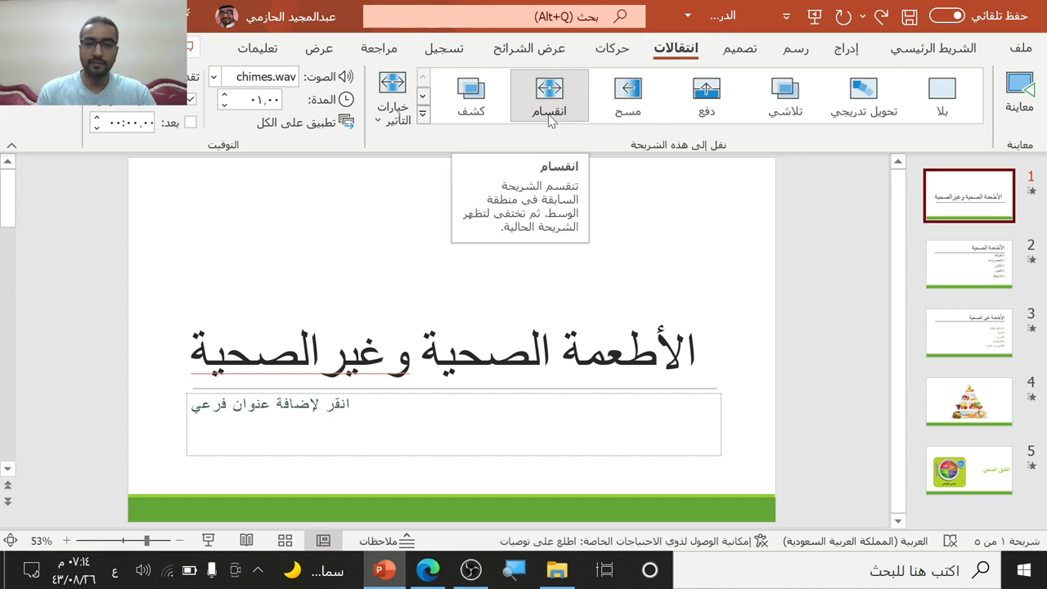

Slide 14
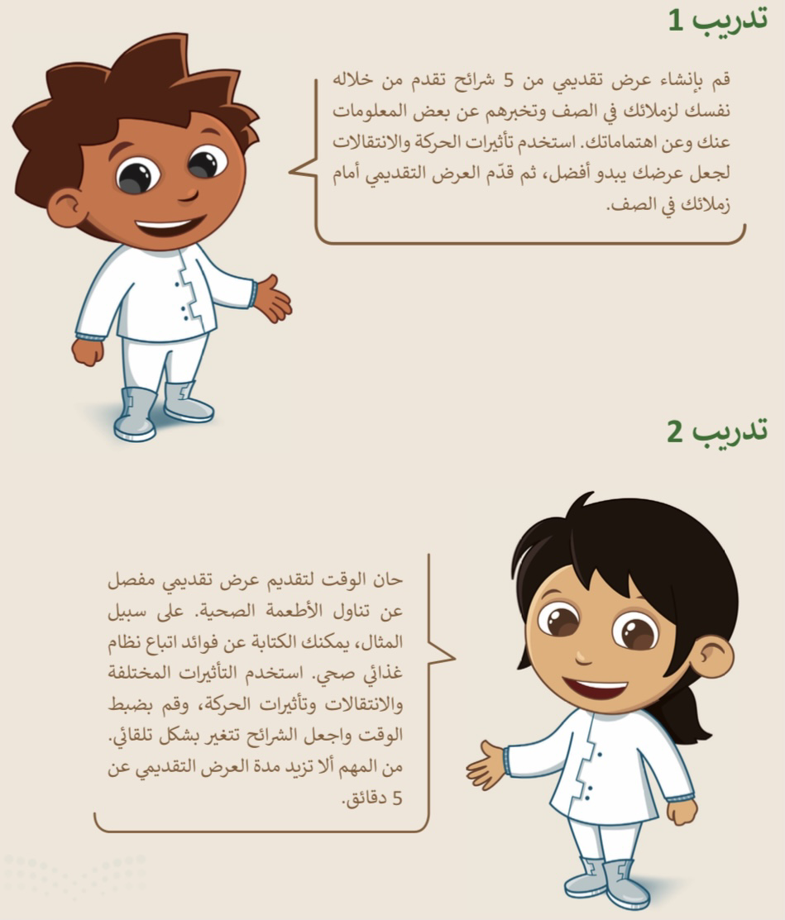
الواجب المنزلي
جميلتي أختاري أحد التدريبين وطبقيه عملياً

Slide 15

أستودعتكم الله الذي لاتضيع ودائعه
https://t.me/maharat_raqmia_sabah
المعلمة/صباح القحطاني

